Slide 1

KIỂM THỬ HỘP ĐEN(tt)
ThS. Châu Thị Dung

Slide 2
Nội dung
Phương pháp giá trị biên
Phương pháp đồ thị nhân – quả

Slide 3
Mục tiêu
Vận dụng thành thạo kiểm thử giá trị biên trong bài toán thực tế
Nắm vững và vận dụng thành thạo các bước đồ thị nhân quả để giải quyết bài toán thực tế

Slide 4
PHƯƠNG PHÁP GIÁ TRỊ BIÊN

Slide 5
Khái niệm
Đây là một trong những kỹ thuật kiểm thử phần mềm, trong đó các testcase được thiết kế bao gồm các giá trị tại các biên. Nếu dữ liệu đầu vào được sử dụng là trong giới hạn giá trị biên, nó được cho là Positive testing. Nếu dữ liệu đầu vào được sử dụng là ngoài giới hạn giá trị biên, nó được cho là Negative testing. Mục tiêu là lựa chọn các test case để thực thi giá trị biên.

Slide 6
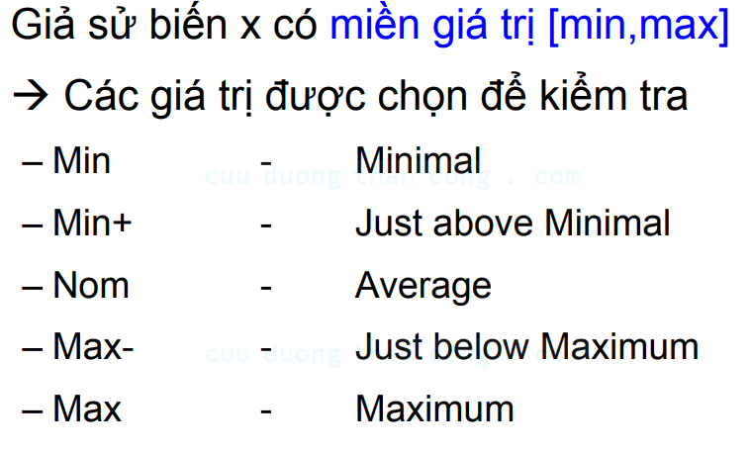

Slide 7
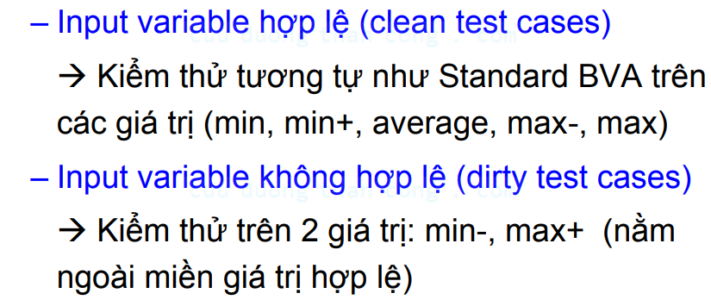

Slide 8
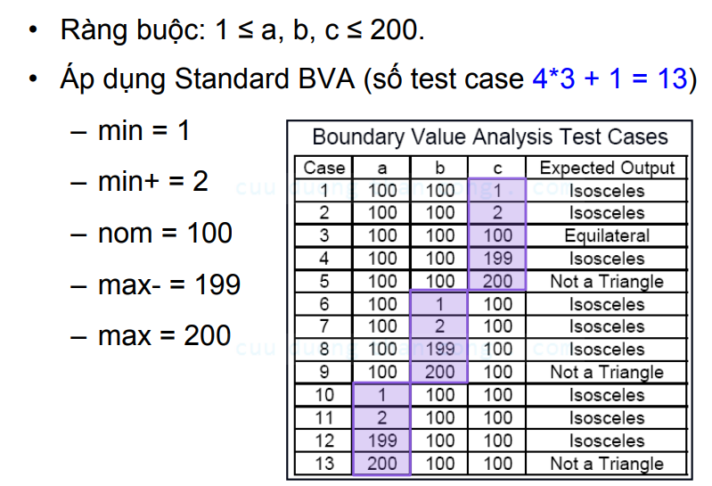

Slide 9
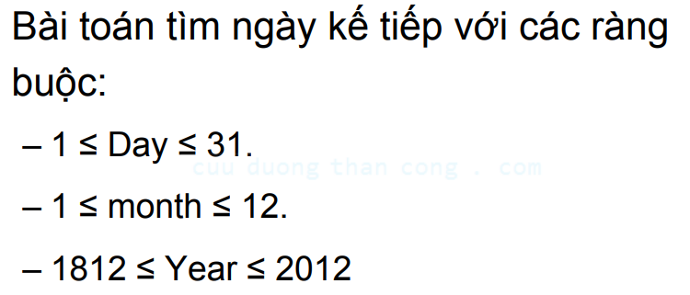
Ví dụ

Slide 10
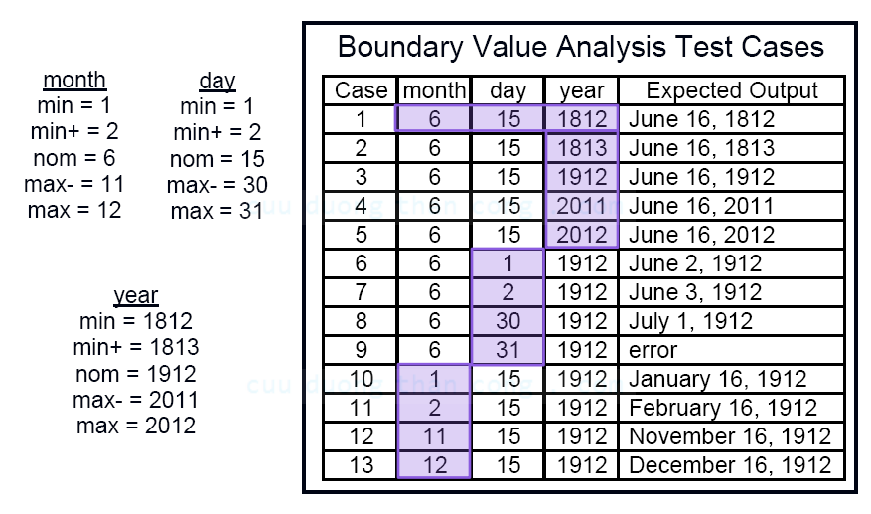

Slide 11
Ưu nhược điểm
Khi các biến của hàm độc lập, không có quan hệ ràng buộc lẫn nhau thì kiểm thử giá trị biên tỏ ra hiệu quả
Khi các biến có quan hệ phụ thuộc nào đó thì phương pháp này dễ tạo ra các ca kiểm thử không hợp lý

Slide 12
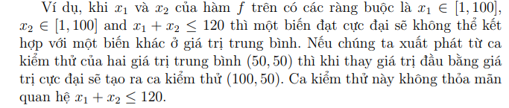

Slide 13
PHƯƠNG PHÁP ĐỒ THỊ
NHÂN – QUẢ

Slide 14
Khái niệm
Là một phương pháp thiết kế trường hợp kiểm thử trên cơ sở đưa ra một sự mô tả súc tích các điều kiện logic và các hành vi kèm theo

Slide 15
Mô hình nhân quả
Nguyên nhân: điều kiện (đúng hoặc sai) của một đầu vào, hoặc kết hợp các đầu vào
Kết quả: một biểu thức Bool biểu diễn một kết quả tương ứng cho những thành phần vừa thực hiện

Slide 16
Các bước tạo đồ thị nhân quả
Tất cả các nguyên nhân (các đầu vào) và các kết quả (các đầu ra) được liệt kê dựa trên đặc tả và được định danh cho mỗi nhân - quả.
Các quan hệ giữa các nguyên nhân (các đầu vào) và các kết quả (các đầu ra) sẽ tạo ra bảng quyết định

Slide 17
Bảng quyết định biểu diễn các quan hệ giữa nguyên nhân và kết quả. Dữ liệu kiểm thử được sinh ra dựa trên các qui tắc trong các bảng này

Slide 18
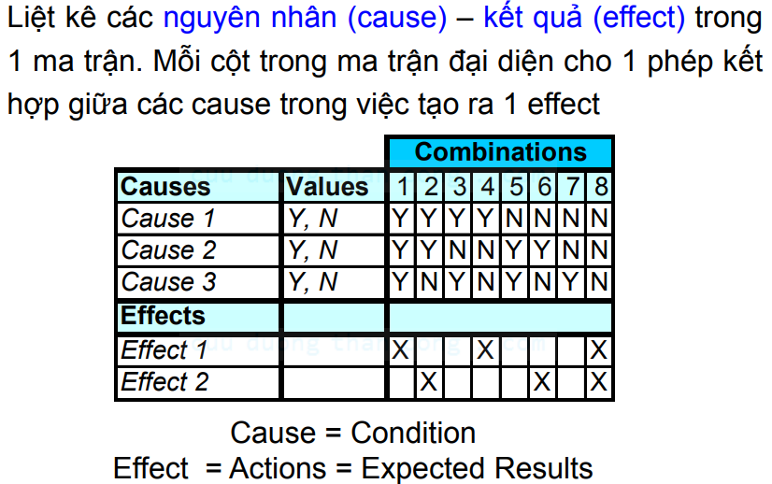

Slide 19
Ví dụ
Công ty Honda trao học bổng cho những bạn sinh viên thỏa mãn ít nhất 1 trong 2 điều kiện sau: Là sinh viên giỏi , là cán bộ lớp.

Slide 20
Nếu thỏa mãn cả 2 điều kiện sẽ được học bổng 600$, nếu thỏa mãn là sinh viên giỏi được học bổng 400$, nếu là cán bộ lớp được học bổng là 300$.
Lập bảng hỗ trợ quyết định để thiết kế các ca kiểm thử

Slide 21
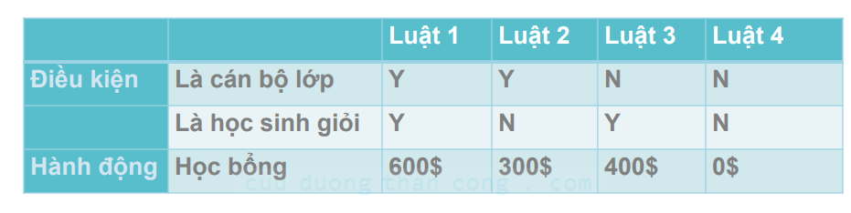
Ta có bảng nguyên nhân kết quả sau:

Slide 22
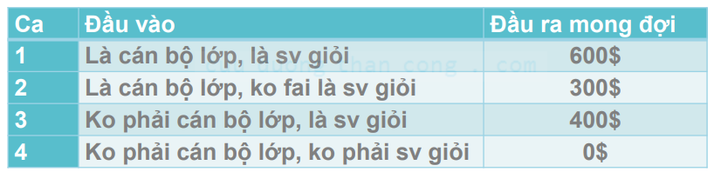
Ca kiểm thử như sau:

Slide 23
Ví dụ
Chương trình quản lý tiền vé và số lượng mũ phát cho khách hàng vào thăm quan bảo tàng được mô tả như sau:
Vé bán có các mức sau: đối với trẻ em dưới 5 tuổi được miễn phí, đối tượng từ 5 tuổi tới 65 tuổi phải trả 20$/vé, đối tượng lớn hơn 65 tuổi phải trả 10$/vé

Slide 24
Chương trình tặng mũ cho khách: với những đối tượng là nữ sẽ tặng mũ hồng, đối tượng là nam sẽ tặng mũ xanh
Dùng bảng hỗ trợ quyết định xây dựng các ca kiểm thử cho chương trình trên

Slide 25
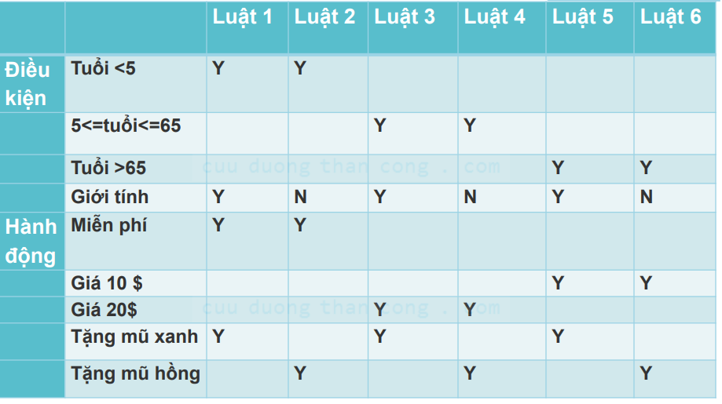

Slide 26
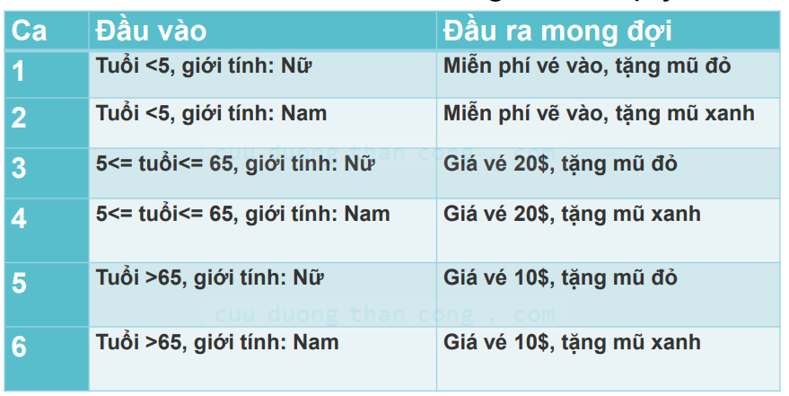

Slide 27
Ví dụ: Xét đặc tả hệ thống tính phí bảo hiểm xe hơi
Đối với nữ < 65 tuổi, phí bảo hiểm là: 500$
Đối với nam < 25 tuổi, phí bảo hiểm là: 3000$
Đối với nam từ 25 đến 64, phí bảo hiểm là: 1000$
Nếu tuổi từ 65 trở lên, phí bảo hiểm là: 1500$

Slide 28
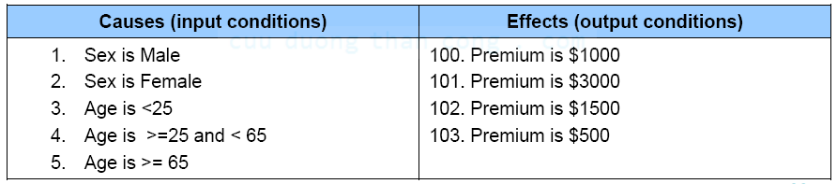

Slide 29
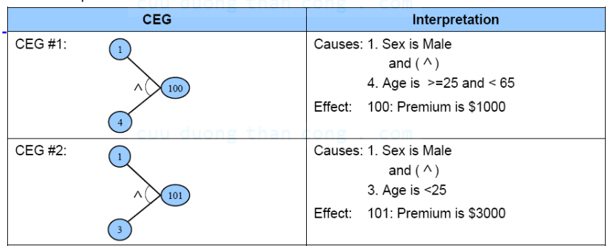

Slide 30
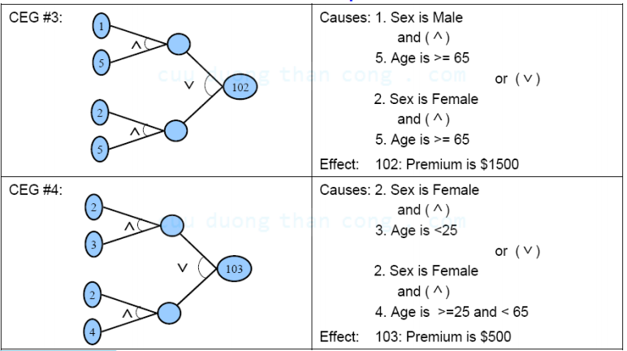

Slide 31
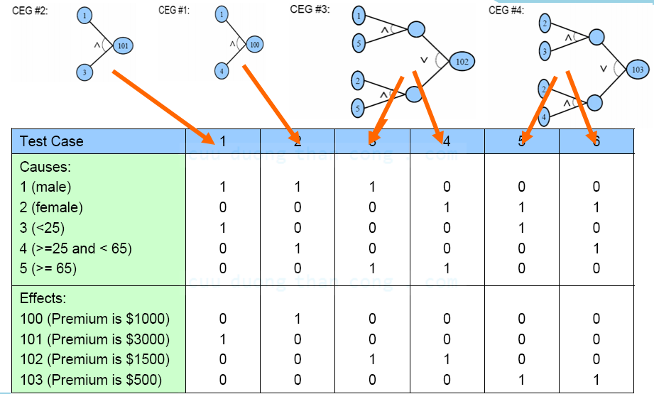

Slide 32
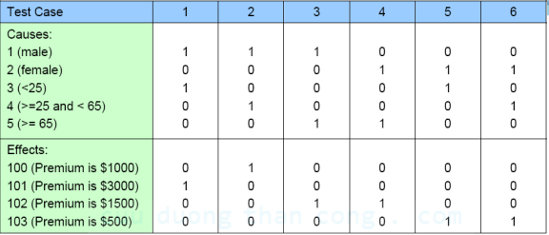

Slide 33
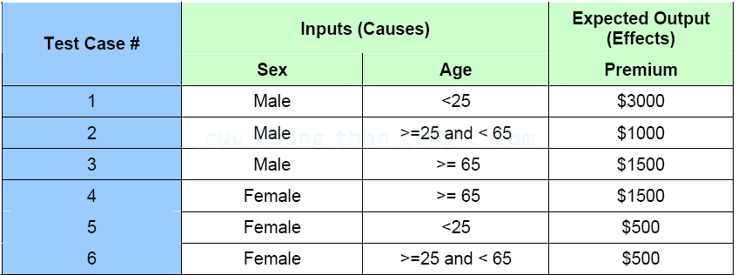

Slide 34
Tóm tắt
Hiểu được các giá trị biên trong các bài toán dữ liệu liên tục
Nắm vững cách giải theo giá trị biên trong bài toán dữ liệu rời rạc
Nắm vững cách xây dựng đồ thị nhân quả và các bước chuyển từ đồ thị sang testcase

Slide 35
Câu hỏi ôn tập
Hãy so sánh giữa phương pháp giá trị biên và phương pháp phân hoạch tương đương
Hãy nêu các bước giải bài toán đồ thị nhân quả

Slide 36
Bài tập thực hành
Bài thực hành số 5.1
Bài thực hành số 5.2
Bài thực hành số 5.3

Slide 37

Câu hỏi và thảo luận

